Slide 1


基于深度学习的主题建模方法研究
汇报人： | 朱佳晖
指导教师： | 彭敏 教授
May. 11, 2017

Slide 2
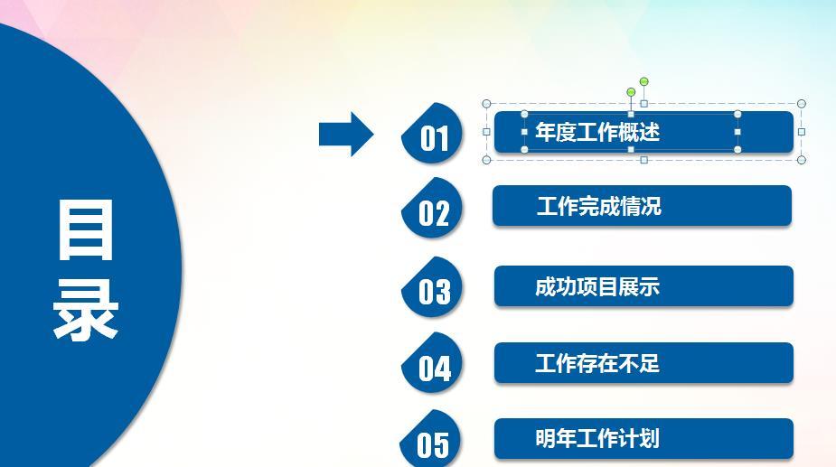
目录
相关工作
研究内容
3
4
研究概述
2
实验分析
5
研究背景
1
6
总结展望
目录

Slide 3

研究背景
深度学习作为机器学习领域的一个热点，自2006年以来受到了来自政府、工业界和学术界的广泛关注。
2014年百度提出百度大脑项目
2015年美国政府在人工智能相关的研究和开发投入接近11亿美元
2016年AlphaGo以4:1击败李世石
Facebook、Amazon、Google、IBM 和Microsoft等多家巨头企业联合成立人工智能联盟

Slide 4
研究背景
当前，对于自然语言处理的诸多任务而言，深度学习虽然已经发挥出了一定的作用，但是在文本主题建模方面，相关的研究并没有深入地进行，提升的效果也比较有限。
主题建模
主题建模旨在从文档集合中挖掘出表达语义主旨的相关词汇短语或语义单元。
LDA概率主题模型
常见的主题模型往往基于LDA及其变种。
Notes:
主题模型是文本语义信息的抽取模型，也是文本语义表征的有效方法。通过主题建模，不仅可以识别出隐含在文本中主题语义单元，还能够将文本表示在语义信息更为丰富的主题特征空间上，从而有助于文本分类聚类、突发事件检测、主题演化分析、推荐系统等任务。

Slide 5
研究背景
虽然主题模型的应用领域十分广泛，但是在特定环境下，其建模过程仍然存在一系列挑战。
1
首先，当前的主题模型在结构上的可扩展性十分有限，往往通过在基本的生成模型中加入额外随机变量来实现功能上的增强。
2
其次，当前的主题模型往往没有较好地结合相关领域知识，使得产生的主题语义连贯性较差，很难为人所理解。
研究挑战
同时，当前的主题模型在参数推断过程中没有显式地考虑上下文信息，使得对于主题的分配过程难以收敛到一个较好的状态。
3
4
此外，对比深度学习的框架结构，传统的主题模型仍然是一种浅层的表示结构，存在文本特征表达能力不强等缺点。

Slide 6
研究背景
结合上述问题与挑战，本文基于深度学习技术构建文本主题模型，旨在增强：
模型整体的可扩展性
主题表达的语义连贯性
参数推断的上下文一致性
文档语义表征的准确性
此类基于深度学习的主题模型不仅能够提供文档级别的语义特征表示，有助于提高领域文本分类的准确率，还能够提供语义更为连贯的主题，对于面向主题的应用具有较强的指导意义。此外，该主题模型为深度神经网络在主题建模中的应用提供了一种新思路，使得两者有机结合在一起，互相增强，互相解释。

Slide 7
研究概述
首先，本文研究了基于深度学习的主题模型的底层特征表示问题，并提出了基于知识库约束的词嵌入模型SG_TransE
Step
01
其次，本文研究了传统概率主题模型的深度语义强化问题，并提出了具有文档-主题和词汇-词汇双方面语义强化的主题模型DGPU-LDA。
Step
02
Step
03
最后，本文研究了传统概率主题模型的神经网络重构问题，并提出了DGPU-LDA的重构模型NS-LDA。
*

Slide 8
研究概述
本文提出了一个词汇和知识的联合嵌入表示模型SG_TransE，为基于深度学习的主题建模提供强有力的底层词汇表征支持。
1
2
本文提出了一个文档级别的语义编码框架DS-Bi-LSTM，为文档宏观语义信息的抽取和表达提供了一种深度学习的实现方式。
贡献
据了解，本文的DGPU-LDA是第一个使用了文档-主题级别GPU语义强化的主题模型。同时，本文采用LSTM来建模吉布斯采样过程，保证了参数推断过程中的上下文一致性。
3
NS-LDA使主题模型彻底摆脱了随机生成过程的限制，具备了神经网络的深层特征学习能力，也为深度神经网络在主题建模领域上提供了更为直观的意义解释。
4

Slide 9
相关工作
当前，基于深度学习进行主题建模的工作还处于起步阶段。相关的工作主要分为以下三部分：基于词嵌入的底层特征表达形式增强，基于知识库嵌入的领域增强，和基于深度神经网络结构的模型重构。
引入知识库嵌入
Chenliang Li, et al. SIGIR 2016.
引入注意力机制
2016
2016
Ziqiang Cao, et al. AAAI 2015.
2017
引入受限玻尔茨曼机
Zhiting Hu, et al. IJCAI 2016.
2015
Shuangyin Li, et al. AAAI 2017.
引入词嵌入
2013
Nitish Srivastava, et al. UAI 2013.
引入前馈神经网络

Slide 10
研究内容：SG_TransE
PPT模板：www.1ppt.com/moban/ PPT素材：www.1ppt.com/sucai/
PPT背景：www.1ppt.com/beijing/ PPT图表：www.1ppt.com/tubiao/
PPT下载：www.1ppt.com/xiazai/ PPT教程： www.1ppt.com/powerpoint/
资料下载：www.1ppt.com/ziliao/ 范文下载：www.1ppt.com/fanwen/
试卷下载：www.1ppt.com/shiti/ 教案下载：www.1ppt.com/jiaoan/
PPT论坛：www.1ppt.cn PPT课件：www.1ppt.com/kejian/
语文课件：www.1ppt.com/kejian/yuwen/ 数学课件：www.1ppt.com/kejian/shuxue/
英语课件：www.1ppt.com/kejian/yingyu/ 美术课件：www.1ppt.com/kejian/meishu/
科学课件：www.1ppt.com/kejian/kexue/ 物理课件：www.1ppt.com/kejian/wuli/
化学课件：www.1ppt.com/kejian/huaxue/ 生物课件：www.1ppt.com/kejian/shengwu/
地理课件：www.1ppt.com/kejian/dili/ 历史课件：www.1ppt.com/kejian/lishi/
本文的主题模型构建在深度学习技术之上，因此需要将知识库和词汇以深度学习的方法进行表示。基于此，本文首先构建了词汇和实体关系的统一表示模型SG_TransE(Skip-Gram with TransE)。
不同于以往的联合表示模型，SG_TransE的根本目的是得到知识库语义强化的词嵌入，即用知识库三元组来约束词嵌入的生成，使得满足三元组关系的词汇向量符合TransE的翻译过程。
Notes:
近年来，关于文本和知识库的联合嵌入表示方法已成为基于深度学习的自然语言处理的基础任务。然而，当前大部分文本和知识库的联合表示方法往往以知识库为主，以文本为辅，且表示过程中需要额外的知识抽取或知识推理工作，虽然在针对知识库的任务方面表现出色，但是在文本和词汇表示方面并没有太大的改进。

Slide 11
研究内容：SG_TransE
SG_TransE模型训练的总体目标函数为
结合负采样和随机梯度下降，最后可得目标词汇（头实体词汇）、关系词汇和上下文词汇的嵌入向量的更新如下：
进一步可得出模型参数向量的更新为：
Notes:
其中Rw表示目标词汇w在知识库中拥有的所有关系的集合，μ表示Skip-Gram和TransE两部分之间的平衡因子，xw表示w的对应词向量。

Slide 12
研究内容：DGPU-LDA
PPT模板：www.1ppt.com/moban/ PPT素材：www.1ppt.com/sucai/
PPT背景：www.1ppt.com/beijing/ PPT图表：www.1ppt.com/tubiao/
PPT下载：www.1ppt.com/xiazai/ PPT教程： www.1ppt.com/powerpoint/
资料下载：www.1ppt.com/ziliao/ 范文下载：www.1ppt.com/fanwen/
试卷下载：www.1ppt.com/shiti/ 教案下载：www.1ppt.com/jiaoan/
PPT论坛：www.1ppt.cn PPT课件：www.1ppt.com/kejian/
语文课件：www.1ppt.com/kejian/yuwen/ 数学课件：www.1ppt.com/kejian/shuxue/
英语课件：www.1ppt.com/kejian/yingyu/ 美术课件：www.1ppt.com/kejian/meishu/
科学课件：www.1ppt.com/kejian/kexue/ 物理课件：www.1ppt.com/kejian/wuli/
化学课件：www.1ppt.com/kejian/huaxue/ 生物课件：www.1ppt.com/kejian/shengwu/
地理课件：www.1ppt.com/kejian/dili/ 历史课件：www.1ppt.com/kejian/lishi/
本文对传统的概率主题模型采用深度学习技术进行语义强化，提出了DGPU-LDA(Double Generalized Polya Urn with LDA)模型。
将文档语义嵌入以及SG_TransE词嵌入分别用于吉布斯采样过程中的文档-主题GPU强化和词汇-词汇GPU强化。
2
设计了一个基于双向LSTM的文档语义编码框架DS-Bi-LSTM来实现文档宏观语义的嵌入表示。
将整个吉布斯采样的迭代过程用双GPU以及LSTM网络来刻画，从而推断出主题模型的参数。
1
3
Notes:
该部分主要有以下三个步骤：
本文首先强调了文档宏观语义的重要性，并设计了一个基于双向LSTM的文档语义编码框架DS-Bi-LSTM来实现文档的语义嵌入表示。
其次，本文将文档语义嵌入以及SG_TransE词嵌入分别用于吉布斯采样过程中的文档-主题GPU强化和词汇-词汇GPU强化。
最后，本文将整个吉布斯采样的迭代过程用双GPU以及LSTM网络来刻画，从而推断出主题模型的参数。

Slide 13
研究内容：DGPU-LDA
本文认为文档整体表达的语义与其所包含的主题密切相关，因此使用双向LSTM神经网络来对文档的宏观语义进行编码，提出DS-Bi-LSTM(Document Semantic Bi-directional LSTM)编码框架。
该框架主要分为5层，以文档中所有关键词的词嵌入表达为输入，以该文本的宏观语义嵌入表达为输出。
Notes:
双向LSTM神经网络包含前向和后向两个LSTM序列网络，且每个时刻下的前向和后向LSTM隐藏层单元都连接到同一个输出层。

Slide 14
研究内容：DGPU-LDA
GPU模型已被广泛用于概率主题模型中的词汇采样强化，能够显著改善吉布斯采样的效果。
对于文档-主题部分的GPU增强，可通过计算当前词汇的词嵌入与当前文档的语义编码向量的余弦相似度来判断：
对于词汇-词汇部分的GPU增强，可通过计算词嵌入与词嵌入之间的余弦相似度来判断：
Notes:
若两者之间的余弦相似度大于一定的阈值，则对相应文档下的相应主题的共现次数进行加强，对相应文档下的相应主题的共现次数增加a。
然而，以往的绝大部分工作对于词汇采样的强化仅仅停留在语义相近的词汇之间，没有从文档语义的角度进行加强。

Slide 15
研究内容：DGPU-LDA
DGPU-LDA模型整体上与LDA相比并没有引入额外的随机变量，也没有引入额外的先验分布，因此保证了其参数推断过程的简便性和高效性。
Notes:
DGPU-LDA的模型结构如图所示，其中紫色部分表示文档-主题GPU强化和词汇-词汇GPU强化。

Slide 16
研究内容：DGPU-LDA
结合横向的双GPU语义强化和纵向的LSTM主题分配依赖建模，本文提出了针对DGPU-LDA模型的参数推断算法。
结合基于双GPU语义强化和LSTM主题分配依赖网络两部分，可给出当前词汇下的相应主题分配的采样概率：
其中：
为主题分配依赖网络的输出。
为两部分的平衡因子。
Notes:
传统的坍缩吉布斯基于马尔可夫假设，即当前时刻下的主题分配仅与上一时刻下的主题分配相关，然而，不同时刻下的主题分配序列之间的真实依赖关系仍尚待研究。
本文对DGPU-LDA的吉布斯采样迭代过程也采用LSTM神经网络进行改进。
该主题分配依赖框架由一层前向LSTM神经网络构成，其原理类似于预测句子的下一个词汇。每个词汇的每一轮迭代下的主题分配构成LSTM网络的序列，即上一个时刻下的输出主题分配即为当前时刻下的输入主题分配序列。
根据DGPU-LSTM-CGS采样算法可有效地从历史主题分配中获得有助于当前主题分配采样的信息，增强了参数推断的上下文一致性。

Slide 17
研究内容：NS-LDA
PPT模板：www.1ppt.com/moban/ PPT素材：www.1ppt.com/sucai/
PPT背景：www.1ppt.com/beijing/ PPT图表：www.1ppt.com/tubiao/
PPT下载：www.1ppt.com/xiazai/ PPT教程： www.1ppt.com/powerpoint/
资料下载：www.1ppt.com/ziliao/ 范文下载：www.1ppt.com/fanwen/
试卷下载：www.1ppt.com/shiti/ 教案下载：www.1ppt.com/jiaoan/
PPT论坛：www.1ppt.cn PPT课件：www.1ppt.com/kejian/
语文课件：www.1ppt.com/kejian/yuwen/ 数学课件：www.1ppt.com/kejian/shuxue/
英语课件：www.1ppt.com/kejian/yingyu/ 美术课件：www.1ppt.com/kejian/meishu/
科学课件：www.1ppt.com/kejian/kexue/ 物理课件：www.1ppt.com/kejian/wuli/
化学课件：www.1ppt.com/kejian/huaxue/ 生物课件：www.1ppt.com/kejian/shengwu/
地理课件：www.1ppt.com/kejian/dili/ 历史课件：www.1ppt.com/kejian/lishi/
本文进一步提出了一个基于深度语义强化的神经网络主题模型NS-LDA(Neural Semantic LDA)。NS-LDA是DGPU-LDA的神经网络重构，是一个一体化的神经网络模型。
NS-LDA主要分为文档-主题网络和主题-词汇网络两部分，这两个网络分别由文档-主题权值矩阵和主题-词汇权值矩阵来映射到相同的主题空间。
Notes:
NS-LDA整体框架的构建思路来源于将概率主题模型的求解视为对文档-词汇特征矩阵的分解。

Slide 18
研究内容：NS-LDA
NS-LDA主要由两部分网络组成：文档-主题网络和主题-词汇网络。这两个网络通过矩阵乘法运算得到最终的输出。
Notes:
在文档-主题网络部分，输入为文档的词汇序列，均采用词嵌入的方式表示。输入的文档通过DS-Bi-LSTM得到文档的语义编码，进而由文档语义编码构建文档-主题隐藏层。
在主题-词汇网络部分，输入为文档的词汇列表，词汇列表中的每一个词汇也均由词嵌入的形式表示。词汇列表的嵌入表示层直接连接到主题-词汇隐藏层。

Slide 19
研究内容NS-LDA
文档-主题网络
主题-词汇网络
文档-主题层：
主题-词汇层：
归一化：
归一化：
为文档语义编码矩阵
为词嵌入矩阵
为文档-主题权值矩阵
为主题-词汇权值矩阵
最终可通过两部分的乘积得到NS-LDA的输出层打分函数：
Notes:
Theta和phai分别为每部分网络的归一化输出向量
Fdn表示第d个文档和第n个词汇之间的匹配分值

Slide 20
研究内容：NS-LDA
NS-LDA模型训练的目标是得到文档-主题权值矩阵$W_{θ}$和主题-词汇权值矩阵$W_{φ}$。
本文采用无监督的方式预先生成文档-词汇对得分信息。打分的方式主要基于词汇在文档中的出现次数，同时考虑不同类型词汇对于文档的贡献。结合负采样之后的训练目标函数如下：
本文采用随机梯度下降算法来指导模型训练，通过极大化该目标函数即可求解权值矩阵。
Notes:
其中V为词汇列表长度，M为文档个数， N()为负例文档集合，γ为间隔参数。

Slide 21
实验分析
本文主要采用一中一英两个数据集来验证本文提出的基于深度学习的主题模型的有效性。中文数据集采用搜狗新闻数据集，英文数据集采用20新闻组数据集：

Slide 22
实验分析
数据集预处理
对于搜狗新闻数据集，本文从20个主题中选择新闻数目较多的12个主题，并在每个主题下随机选择4000条新闻（3000条用于训练，1000条用于测试）构成用于主题建模的文档集合，总计48000条（训练集36000条，测试集12000条）。
对于20新闻组数据集，本文对包含非英文字符以及长度小于10的消息文本进行剔除，最终得到训练集的大小为11328，测试集大小为7511。
Notes:
中文分词工具采用Jieba分词
英文则采用NLTK 来进行分词

Slide 23
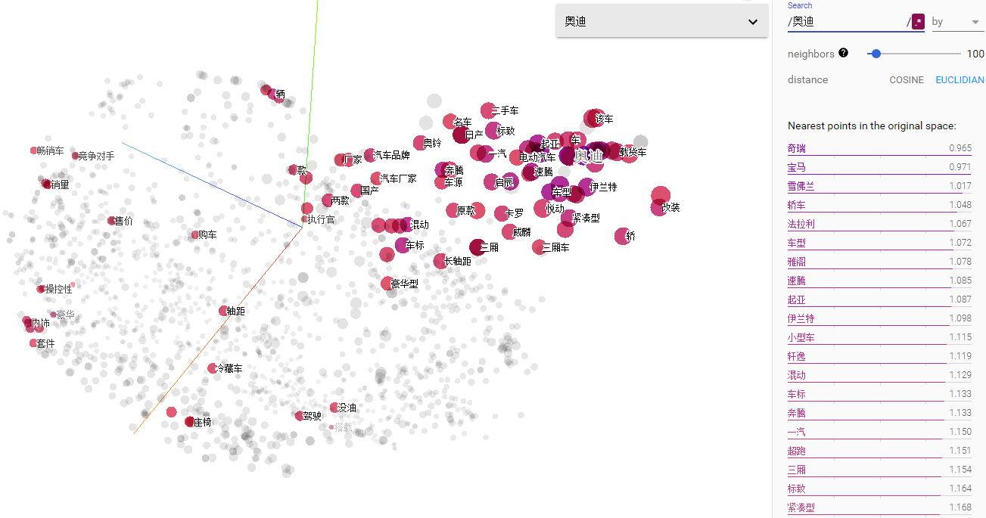
实验分析
词嵌入效果展示
下图展示了中文SG_TransE模型得到的2000个词汇的词嵌入构成的t-SNE图
Notes:
在结果展示部分，首先是……
t-SNE图是一种高维数据的降维表示方法，能将彼此距离相近的数据聚集在一起，已被广泛用于词嵌入、句子嵌入、文档嵌入以及图像特征等向量数据的分布展示。
图中标注了词汇“奥迪”以及与“奥迪”在词嵌入空间中最相近的100个词汇。通过人工观察可以发现，这些带颜色标注的词汇，例如“奇瑞”、“宝马”和“雪佛兰”等，在空间分布上总体比较集中，且与“奥迪”一词在语义上十分接近，均为汽车品牌名。

Slide 24
实验分析
词对相似度评价
本文采用的中文词汇对相似度评价数据集为WordSim-296；而在英文方面，则采用WordSim-353 数据集。计算的指标采用皮尔逊相关系数。
Notes:
本文提出的SG_TransE模型在中英文词汇对相似度计算方面均表现最优，即在该空间上进行词对相似度计算的结果与该词对真实的相似度分值十分相近。
首先利用余弦相似度计算词汇对在词嵌入表示下的相似度，进而将所有的相似度数值与人工标注的相似度分值进行线性相关性计算，计算的指标采用皮尔逊相关系数。

Slide 25
实验分析
主题语义连贯性评价
评价指标采用点对互信息（Point-wise Mutual Information, PMI），计算语料库为训练集本身，且只选取每个主题概率值最高的前10个词汇进行PMI值计算。选取的对比模型为LDA、GPU-DMM、NTM。
搜狗新闻数据集
20新闻组数据集
Notes:
在两个数据集上，本文提出的DGPU-LDA及其神经网络重构模型NS-LDA的PMI值总体较高，表明其抽取出的主题具有较强的语义连贯性。
而在本文提出的两个主题模型中，DGPU-LDA的PMI值要更高一些，这可能是因为DGPU-LDA本质上仍是一个概率模型，更符合PMI值的概率化计算模式。
然而在该数据集上，各个模型的PMI值的差异并不如在搜狗新闻数据集上明显。而且，随着主题数目的增加，PMI值也基本没有变化。这可能是因为中文主题建模与英文主题建模的差别，英文主题建模情景下往往需要一个更长的词汇列表。

Slide 26
实验分析
文本分类效果评价
主题建模过程得到的文档-主题分布可被视为是文档在主题特征空间上的特征向量，因而可直接利用该分布矩阵来进行文本分类，分类模型为支持向量机。
搜狗新闻数据集
20新闻组数据集
Notes:
结果显示，在两个数据集上，本文提出的DGPU-LDA以及NS-LDA模型的文本分类准确率均为最高，这说明基于深度学习的主题模型在文档特征表示方面具有较强的刻画能力。
综合该图可知，随着主题数的增大，所有主题模型的文本分类准确率也越大，表明在最大临界点到达之前，主题数目越多，其文本特征的表达就越精细。因此，精细化的特征表示是文本分类效果提升的重要来源，这也是本文采用深度学习技术进行主题建模的目的之一。

Slide 27
总结与展望
1
本文提出了一个基于深度学习的词汇嵌入表示模型SG_TransE。实验表明，SG_TransE能够实现词汇的低维嵌入表示，为后续的主题建模提供了良好的底层表征支持。
总结
本文提出了一个基于深度语义强化的概率主题模型DGPU-LDA。实验表明，DGPU-LDA在主题语义连贯性和文本分类准确率方面均表现优异，且能够利用好文档层面的语义信息。
2
本文提出了一个基于深度语义强化的神经网络主题模型NS-LDA。实验表明，NS-LDA在主题语义连贯性以及文本分类准确率方面也表现优异，同时也为神经网络在主题建模领域中提供了直观的意义解释。
3

Slide 28
总结与展望
1
本文的文档语义编码框架DS-Bi-LSTM只适合于长文本。今后将通过实体关系词汇标注以及知识库三元组来扩展语义，使其适应于短文本建模场景。
展望
DGPU-LDA模型的吉布斯采样过程虽然有效地捕捉了上下文依赖，但是增加了时间消耗。今后将研究DGPU-LDA的分布式训练算法，以适应于大规模训练集下的主题建模。
2
NS-LDA模型的打分函数对于模型的训练效果影响较大。今后将设计更好的训练打分函数，使其能够反映出词汇和文档之间的依赖关系
3

Slide 29
Q&A
Thank You

